Slide 1
Муниципальное казенное общеобразовательное учреждение
«Солигаличская средняя общеобразовательная школа»
Солигаличского муниципального района
Костромской области
Уголок памяти Великой Отечественной войны
«Ваша Победа в наших сердцах»
Номинация: городской музей
2020

Slide 2
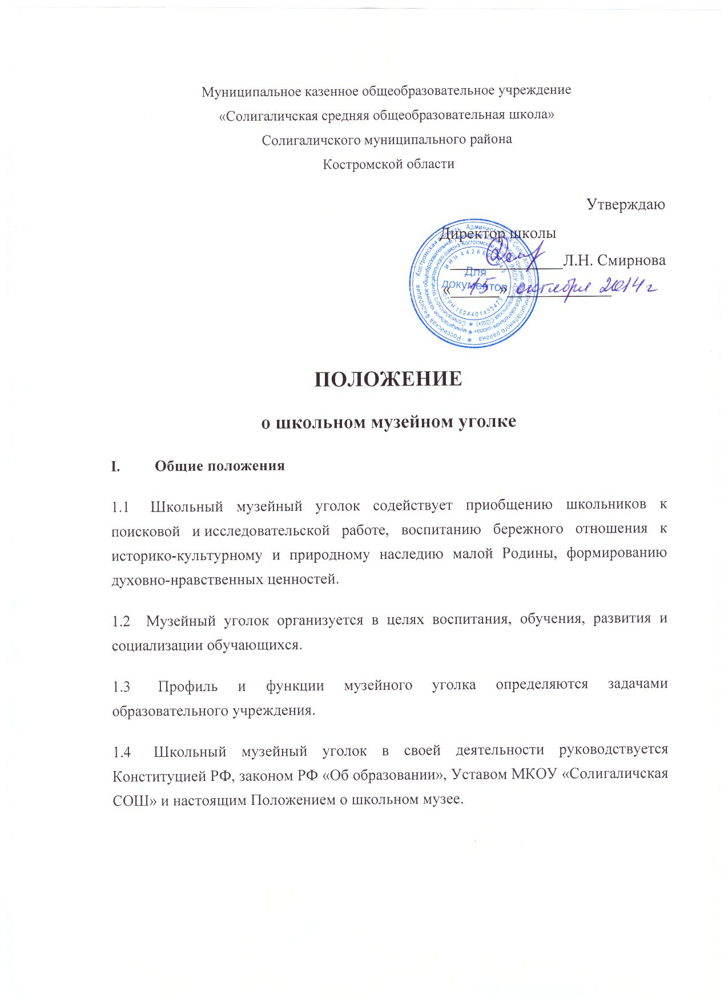
Положение о школьном
музейном уголке

Slide 3
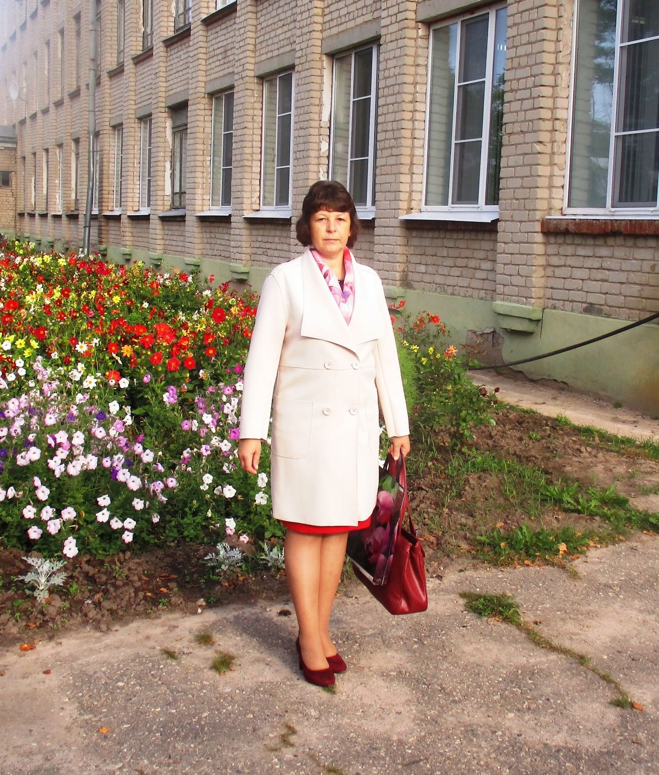
Кострова Светлана Николаевна
Заведующий Информационно-
библиотечным центром
МКОУ «Солигаличская СОШ» - с 2014 года
Дата рождения: 01.09.1971 г.
В 1990 году закончила Галичское
педагогическое училище. Специальность:
учитель начальных классов. С 1990 г. по
2006г - заведующий Верхнеберезовецкой
начальной школы Солигаличского района.
Увлечение: краеведение

Slide 4
Краткая история музейного уголка
Дата создания: октябрь 2014 года
Этапы деятельности:
2014 г. – в школьной библиотеке создается поисково-исследовательское
объединение; ведется сбор информации и экспонатов, оформляются
первые выставки;
2015 г. – оформляются выставки, посвященные 70-летию Победы
в Великой Отечественной войне; налаживаются контакты с краеведами;
2016 г. – развивается научно-исследовательская деятельность;
пополняется численность экспонатов музейного уголка;
2017 г. – вводится экскурсионная деятельность;
2018-2020 гг. – систематически проходят выставки, посвященные
памятным датам Великой Отечественной войны
Достижения: материалы музейного уголка используются во всех
школьных мероприятиях патриотической направленности

Slide 5
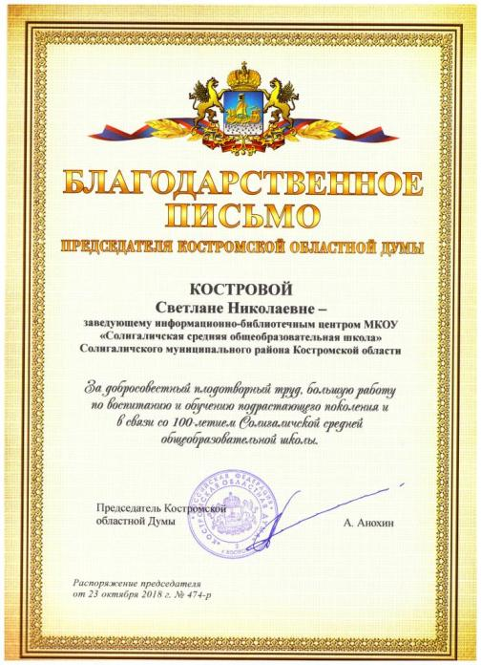


Достижения

Slide 6
Поисково-исследовательское
Участие в учебно-воспитательном процессе
Выставочное
Направления деятельности
Встречи с интересными людьми, тружениками тыла, ветеранами ВОВ
Просветительское
Издательское

Slide 7
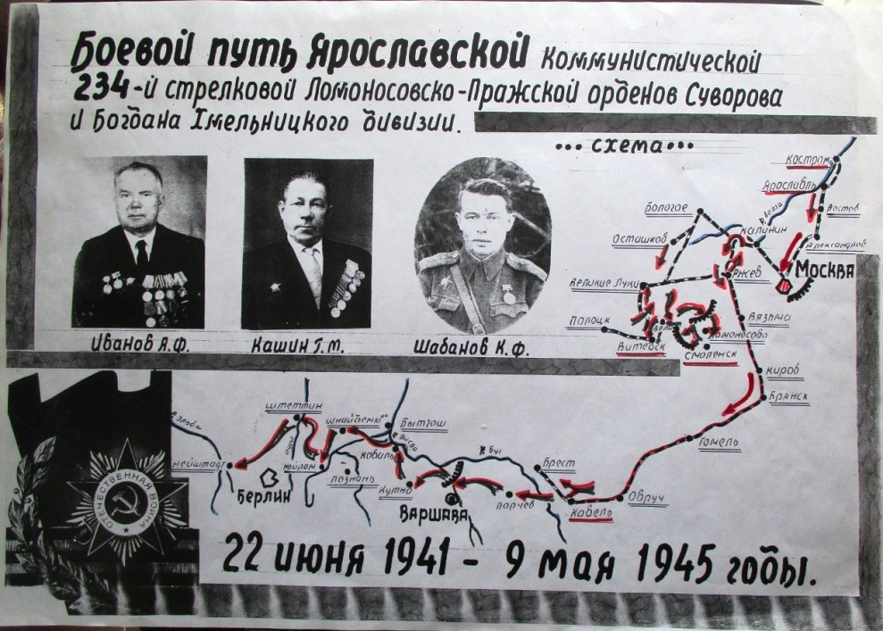
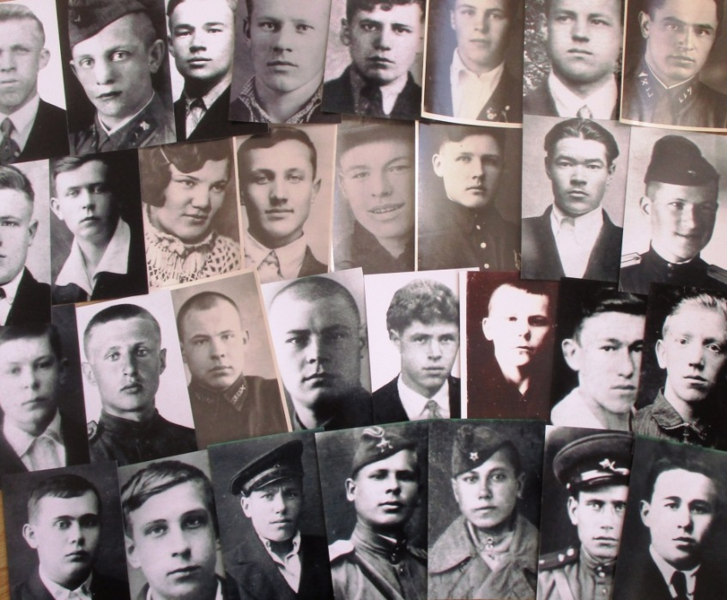
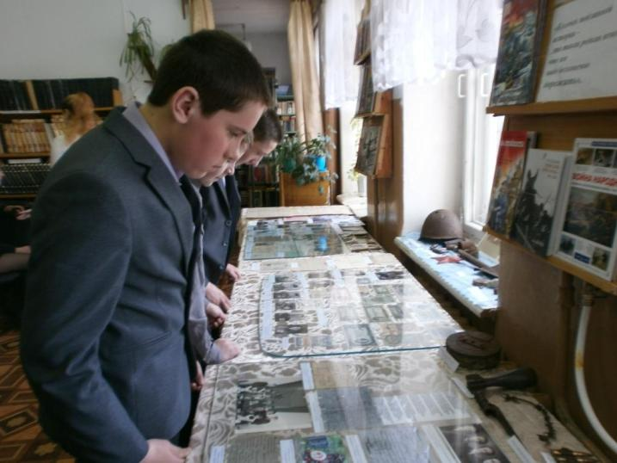
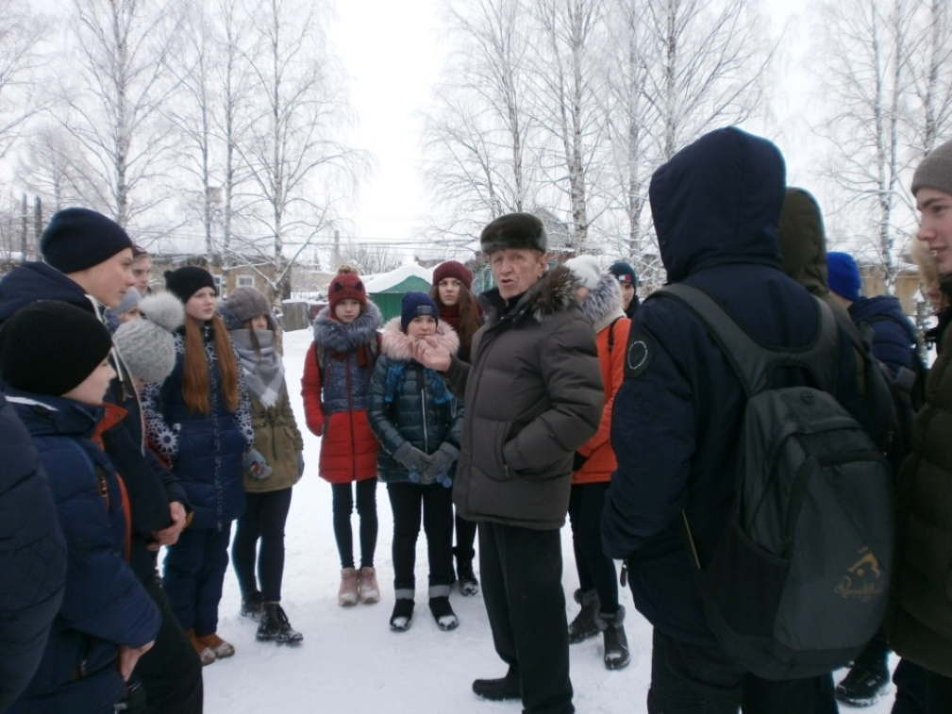

Slide 8
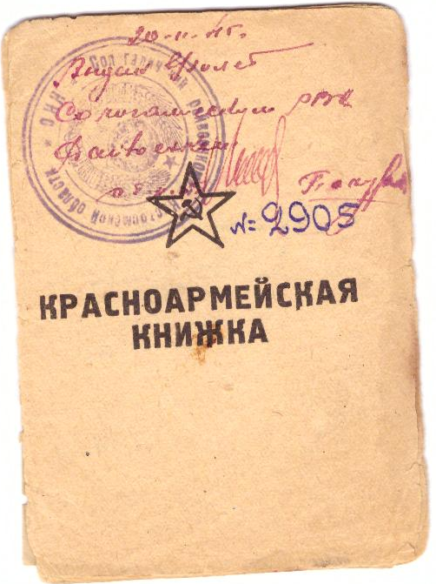
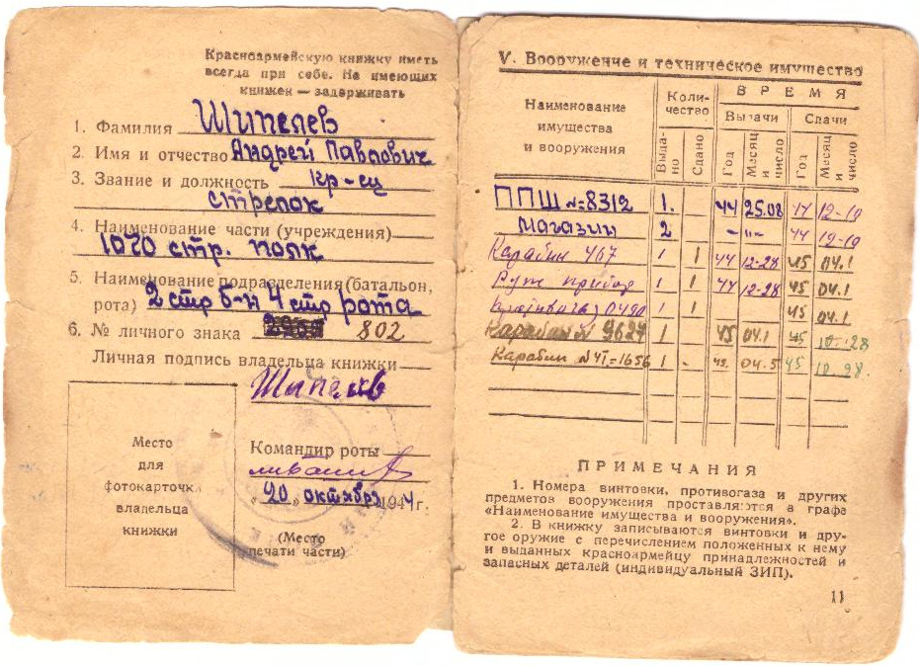
Музейные экспонаты
Численность музейных экспонатов: 73
Для выставок экспонаты предоставляются местным населением,
краеведами на время, по окончании выставок возвращаются.
Наиболее ценные экспонаты музейного уголка: 1.Красноармейская книжка
рядового Шипелева Андрея Павловича уроженца Солигаличского района

Slide 9
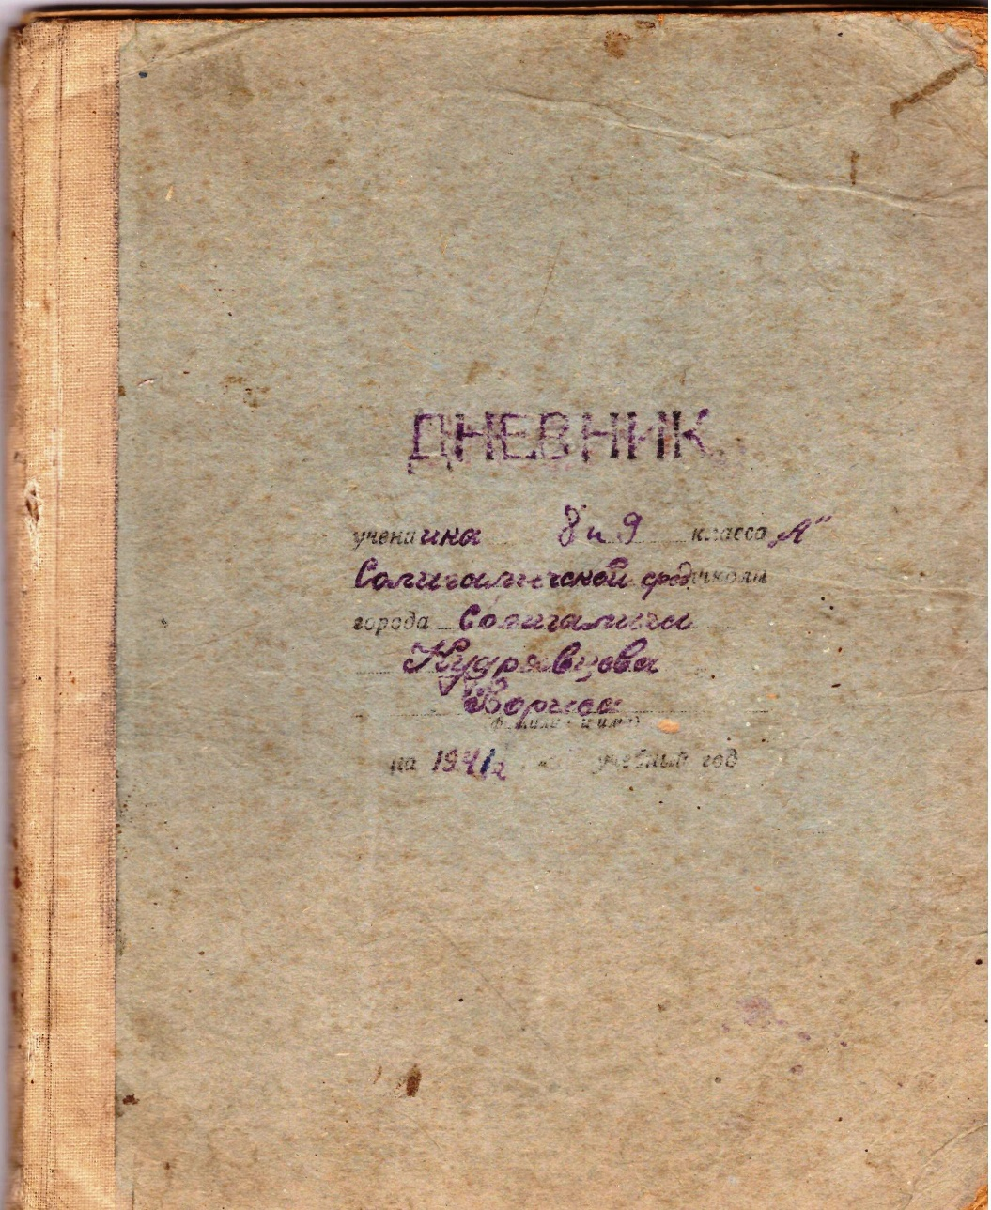
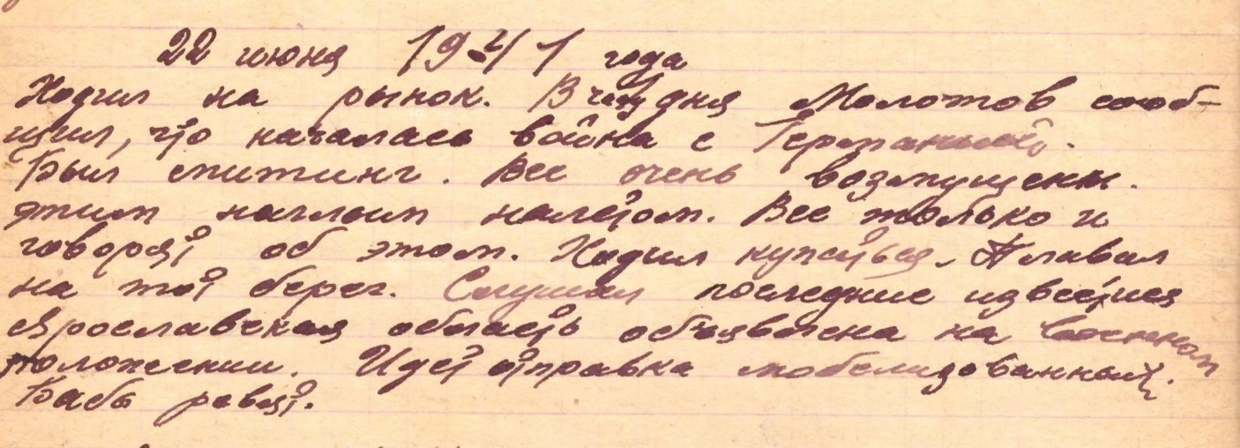
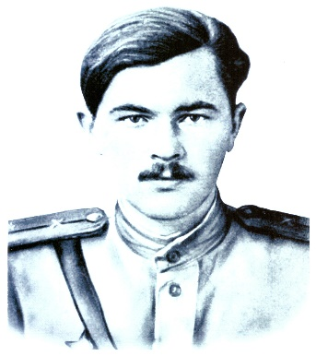
2. Личный дневник ученика Солигаличской средней школы 1941 года
Кудрявцева Бориса
По окончании школы в 1942 году
Кудрявцев Борис Павлович призван
в ряды Советской армии.
Погиб в Польше в 1945 году.

Slide 10
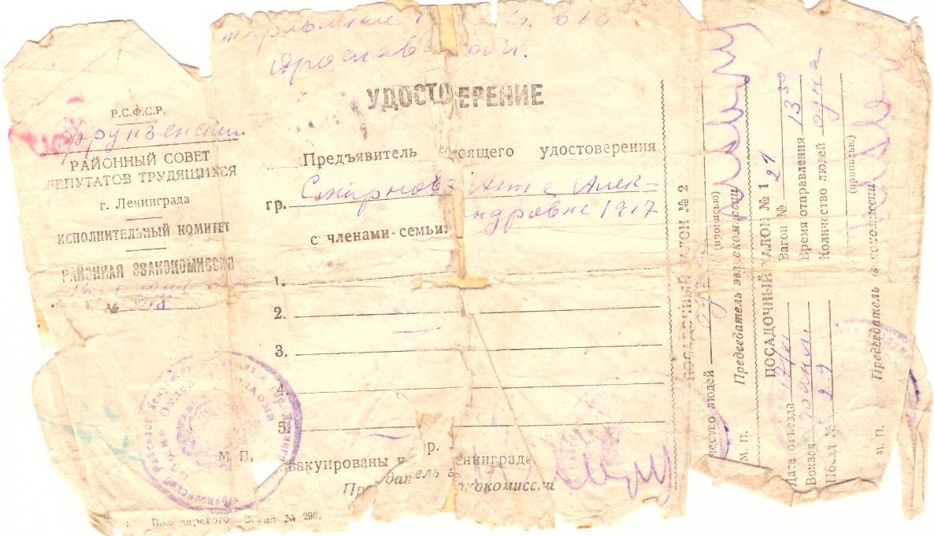
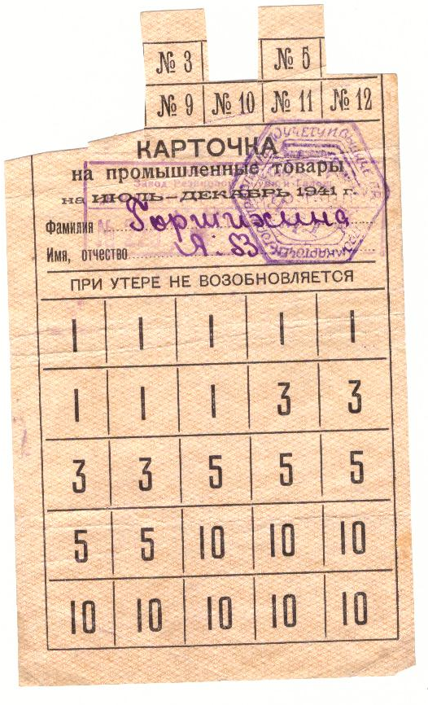
3. Эвакуационное удостоверение из блокадного Ленинграда на
Смирнову Анну Александровну- уроженку Солигаличского района;
4. Карточка на промышленные товары из блокадного Ленинграда

Slide 11
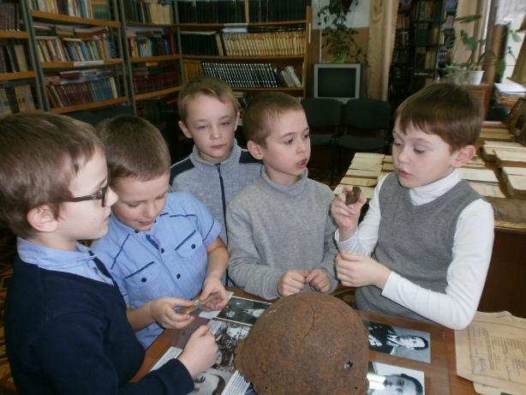
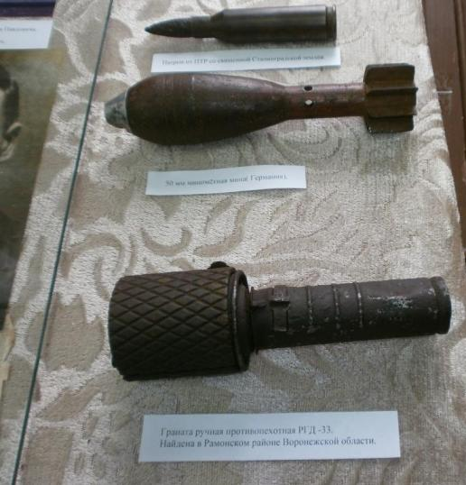
5. Гильза со священной Сталинградской землей, каска и боеприпасы
предоставлены поисковым отрядом «Память» из Волгограда

Slide 12
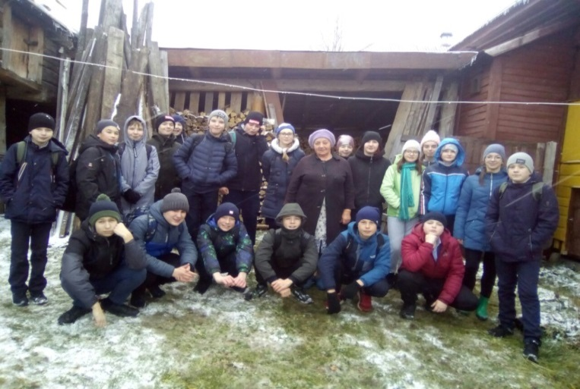
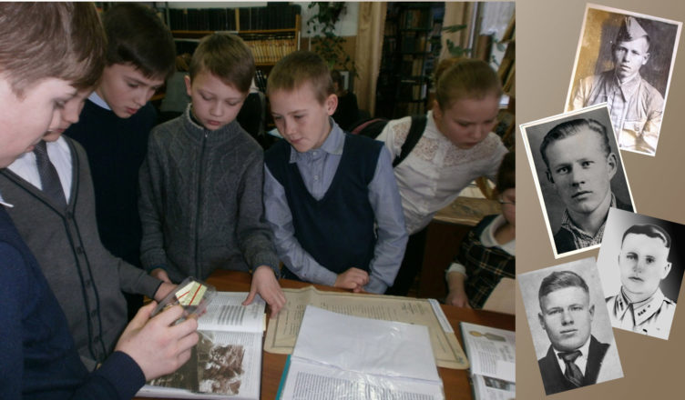
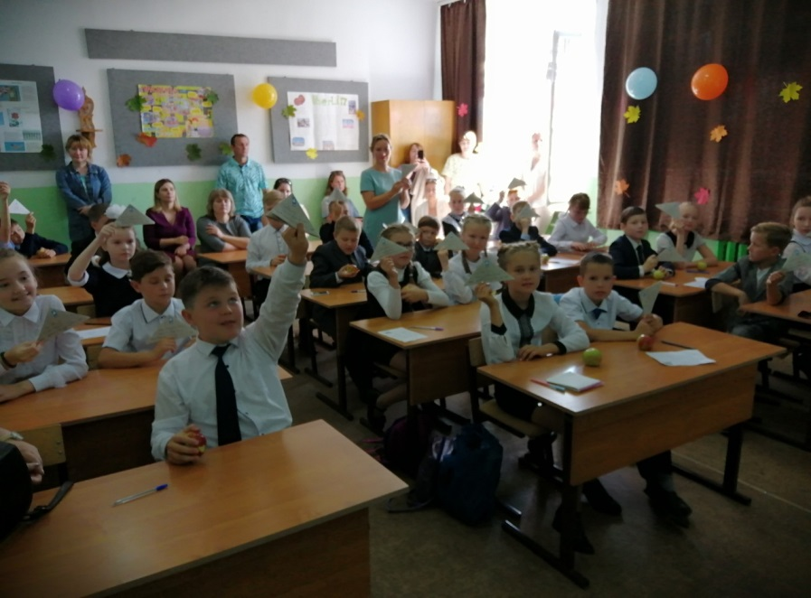

Наличие при музейном уголке поискового объединения
Виды деятельности:
- поисково-исследовательская, волонтёрская;
- оформление выставок, создание презентаций, проведение акций;
- подготовка и проведение экскурсий
Достижения

Slide 13
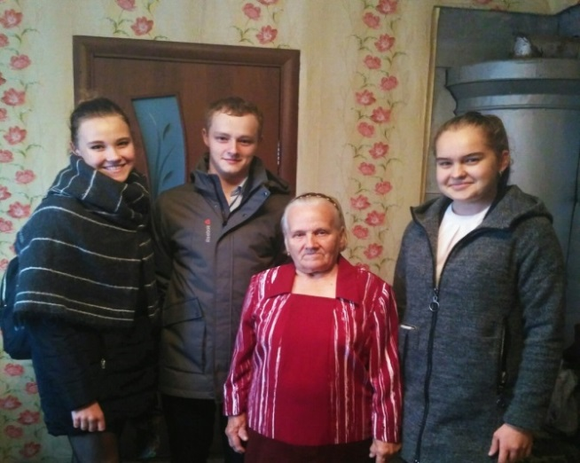
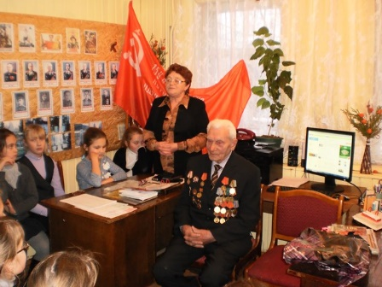
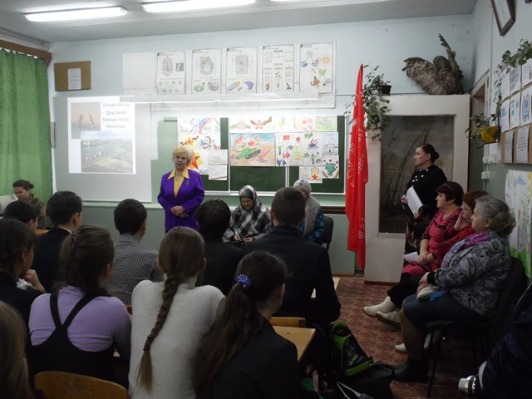
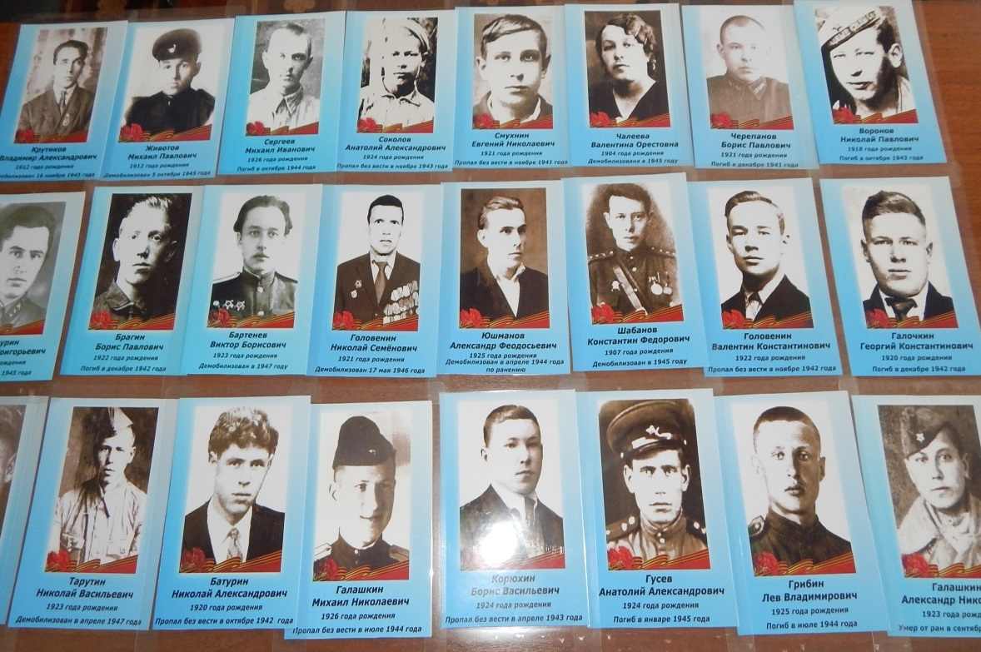
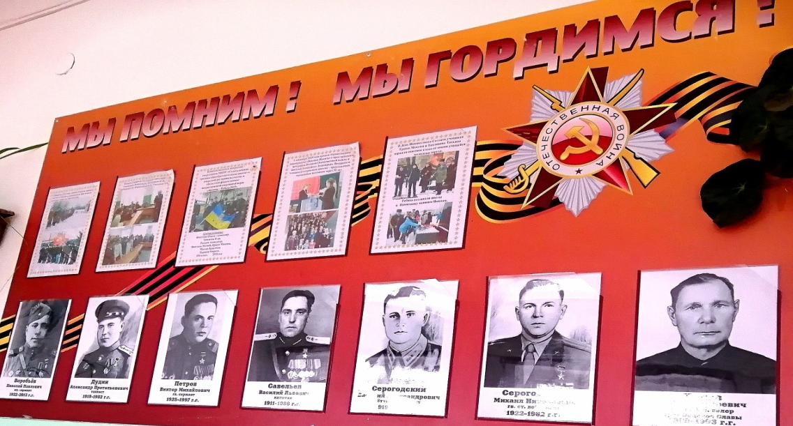
-встречи с ветеранами Великой Отечественной войны,
тружениками тыла и жителями блокадного Ленинграда;
- реставрация и обновление стендов
- оформление стендов;

Slide 14
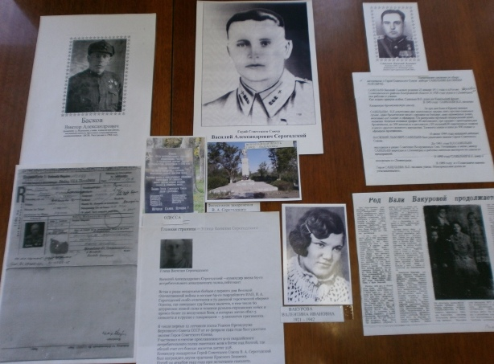
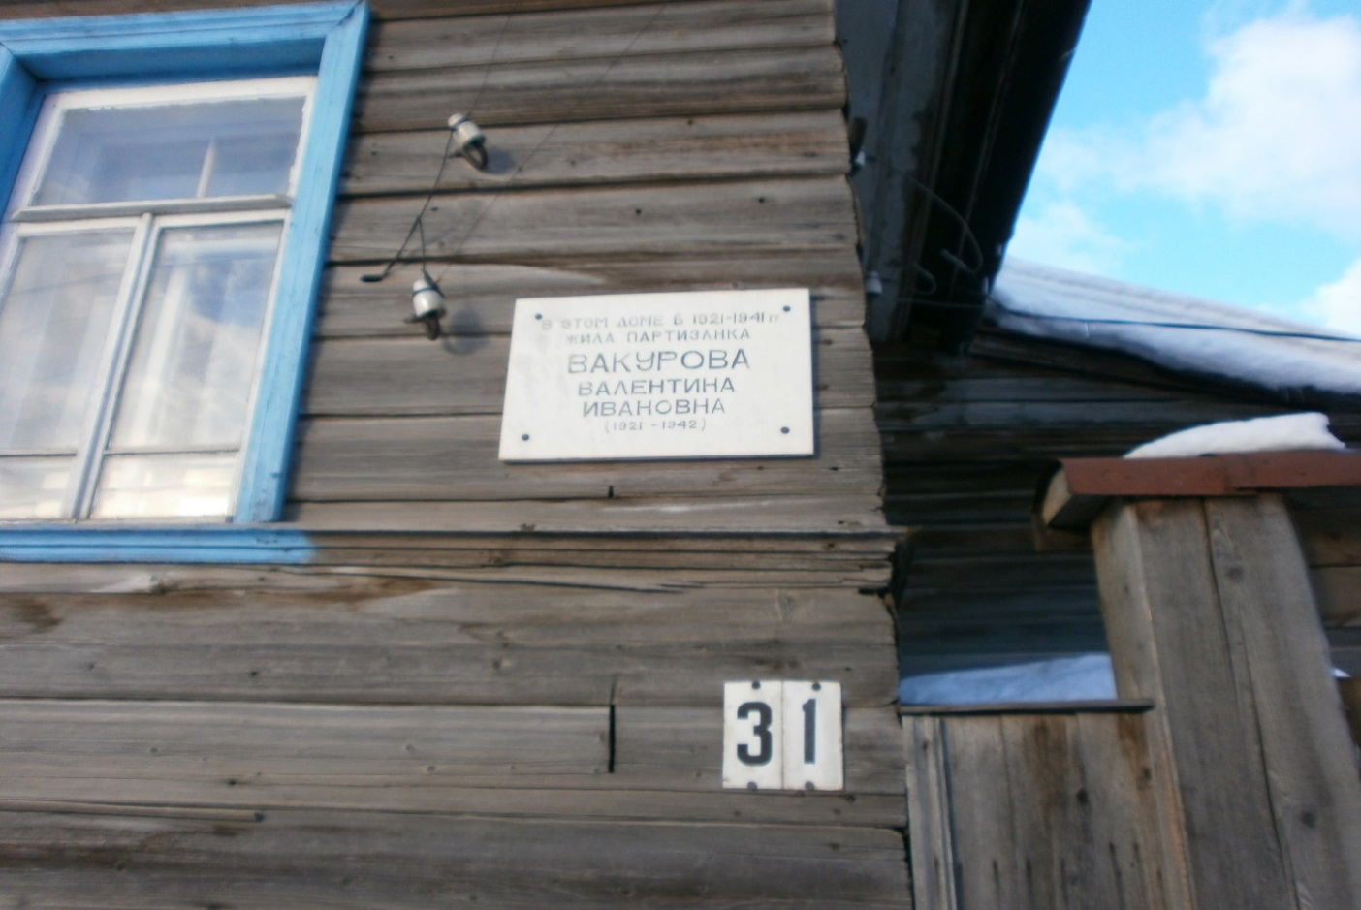
Организация экскурсионной работы
Методы подготовки экскурсоводов: показ, рассказ, беседа.
К 70-летию Победы ученики из поискового объединения собирали
материалы об улицах г. Солигалича, названных в честь героев-земляков,
участников Великой Отечественной войны. По собранным материалам
проводятся интерактивные экскурсии: «Наши улицы – наши герои»

Slide 15
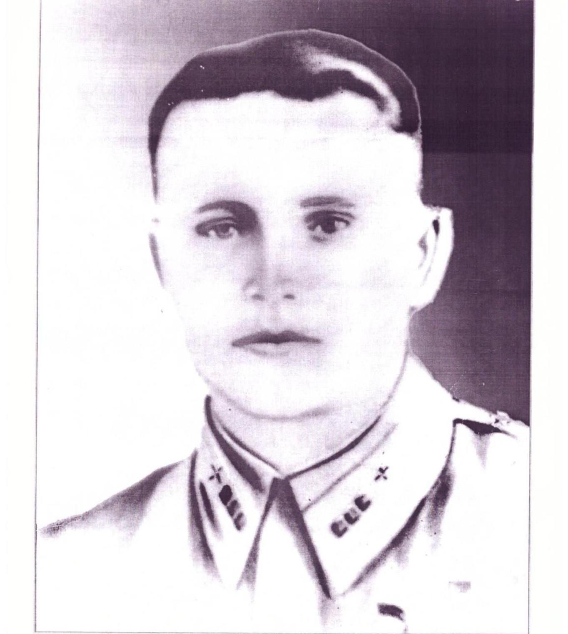
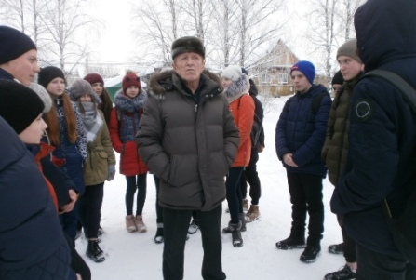
В 2019 году проведена экскурсия по улице В.А. Серогодского –
Героя Советского Союза к 100-летию со дня его рождения.
В проведении экскурсии принимал участие житель улицы Головенин Н.Н.

Slide 16
Перечень мероприятий:
1. Лекции-обзоры по выставкам:
- к 70-летию Победы в Великой Отечественной войне (2015 год)
- к 75-летию Ярославской коммунистической дивизии (2016 год)
- к 75-летию окончания Сталинградской битвы (2018 год)
- к 100-летию со дня рождения Героя Советского
Союза В.А. Серогодского (2019 год)
- к 100-летию со дня рождения Героя Советского Союза
А.П. Дудина (2019 год)
- Мероприятие к 100-летию Солигаличской средней школы
«Четыре военных года в жизни школы» (2019 г.)
2. Выступления по распространению опыта и проведению мероприятий
патриотической направленности на районных методических
объединениях учителей и районных конференциях (2014-2020 гг.)

Slide 17
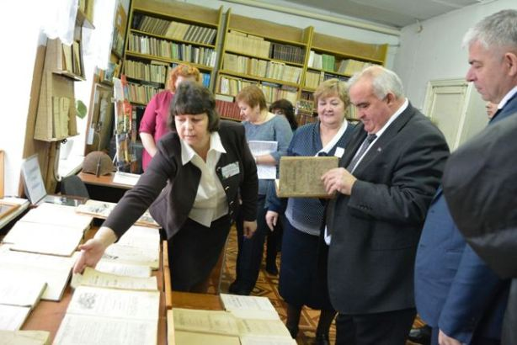
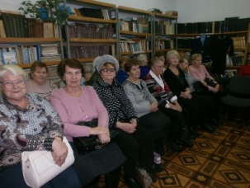
В мероприятиях школьного-музейного уголка с интересом принимают
участие не только ученики и учителя, население района, но и
гости школы

Slide 18
Детско-ветеранская организация «Победа»
Духовно-просветительский центр «Солоница»
МУК «Районная библиотека им. А.С. Пушкина
Взаимодействие с местными объектами военного, культурного и исторического значения
Сельские музеи
Солигаличский краеведческий музей
им. Г.И. Невельского

Slide 19
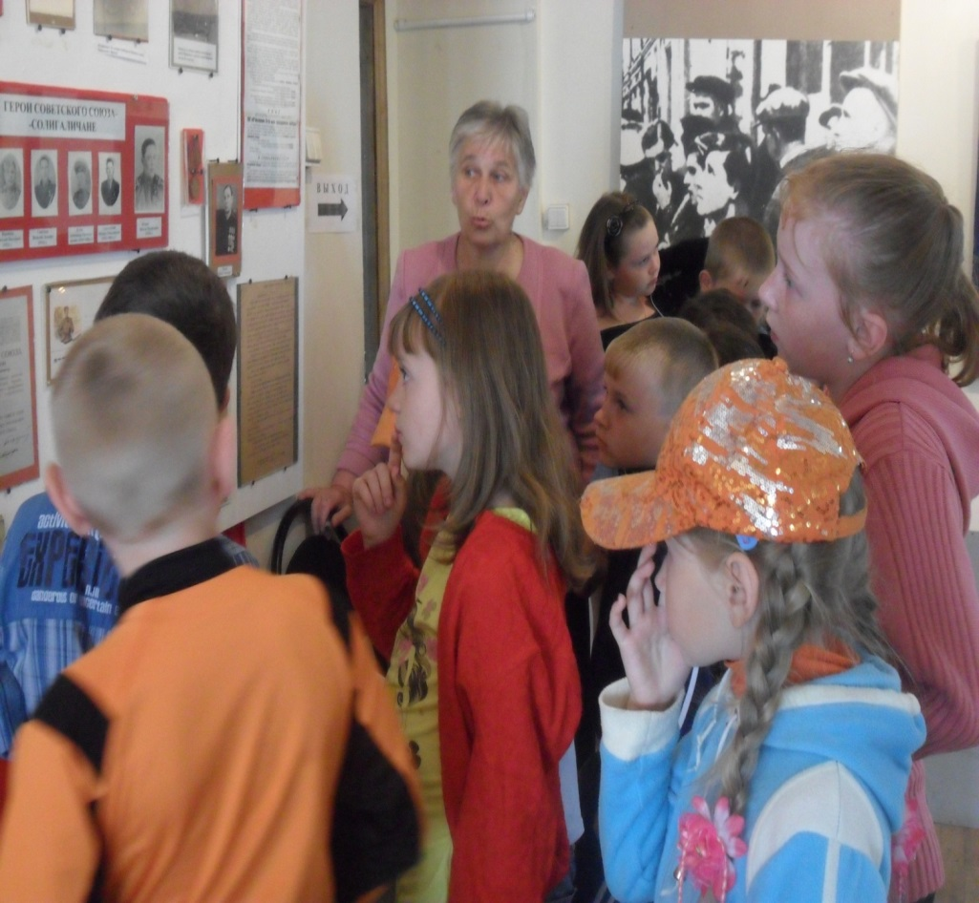
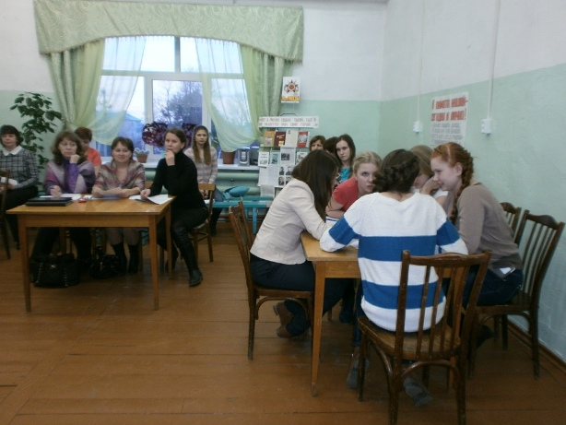
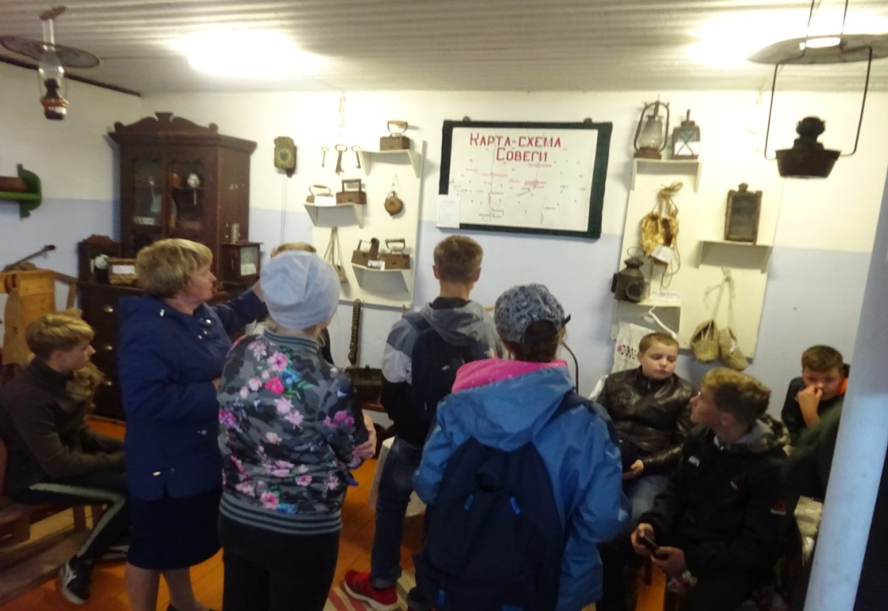
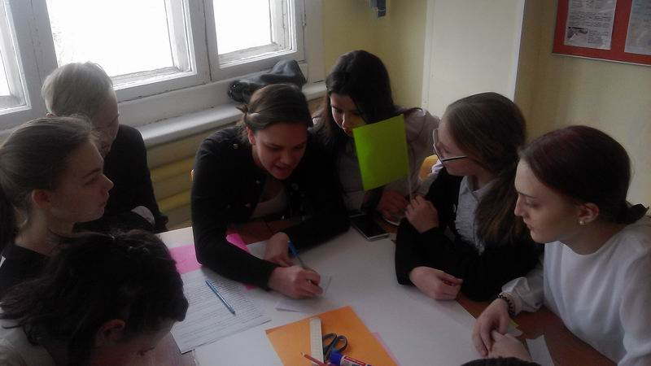

Slide 20
Совет музейного уголка:
- Крыгина Елизавета (9А)
Мищенок Оксана (9А)
Реброва Анна (9А)
Реброва Мария (9А)
Экскурсионная группа:
Алешенкова Алена (вып)
Никонорова Екатерина (выпускница)
Соколова Юлия (11 кл)
Васильев Иван (11 кл)
Поисковая группа:
Кудрявцева Валентина (8В)
Начиналов Вячеслав (11кл)
Евсеенко Антонина (9В)
Перова Валерия (7Б)
Активные участники деятельности музейного уголка
Оформительская группа:
Пышкина Ксения (8Б)
Блохичев Данила (5А)
Веселов Захар (5Б)

